Slide 1
Nabízíme dostupnou pomoc a podporu osobám při zvládání obtížných životních situací v rámci celého Zlínského kraje.
www.pkcentrum.cz

Slide 2

Služby v rámci organizace

Slide 3
Krizová pomoc
Pracovní dny 8:00 – 20:00
Bezplatnost, anonymita
Zlínský kraj
730 166 862

Slide 4
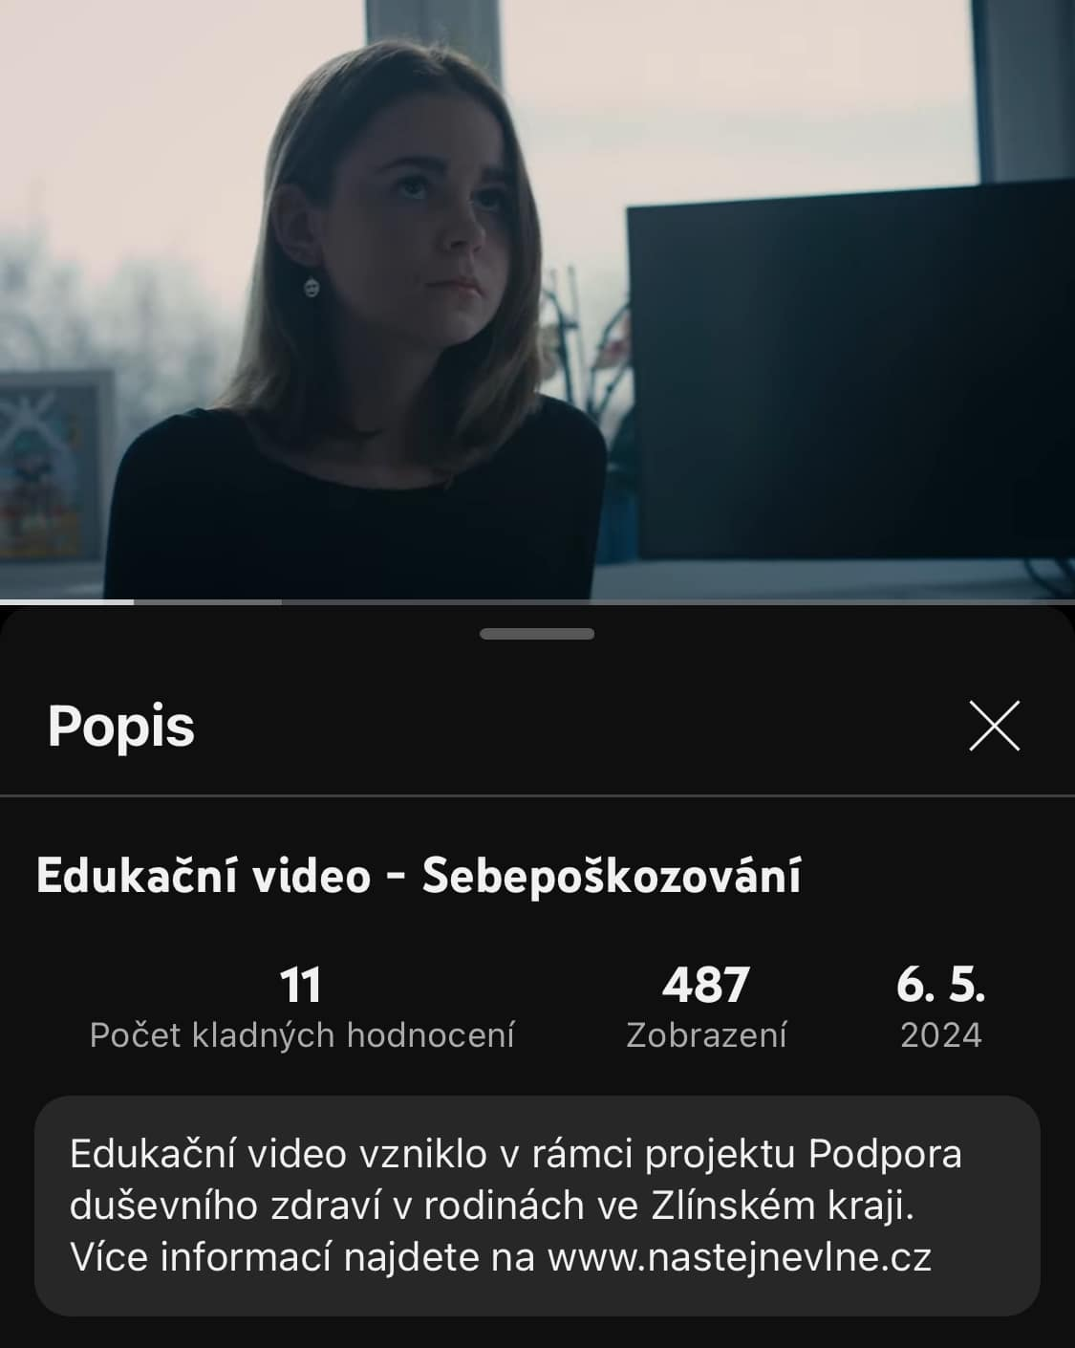
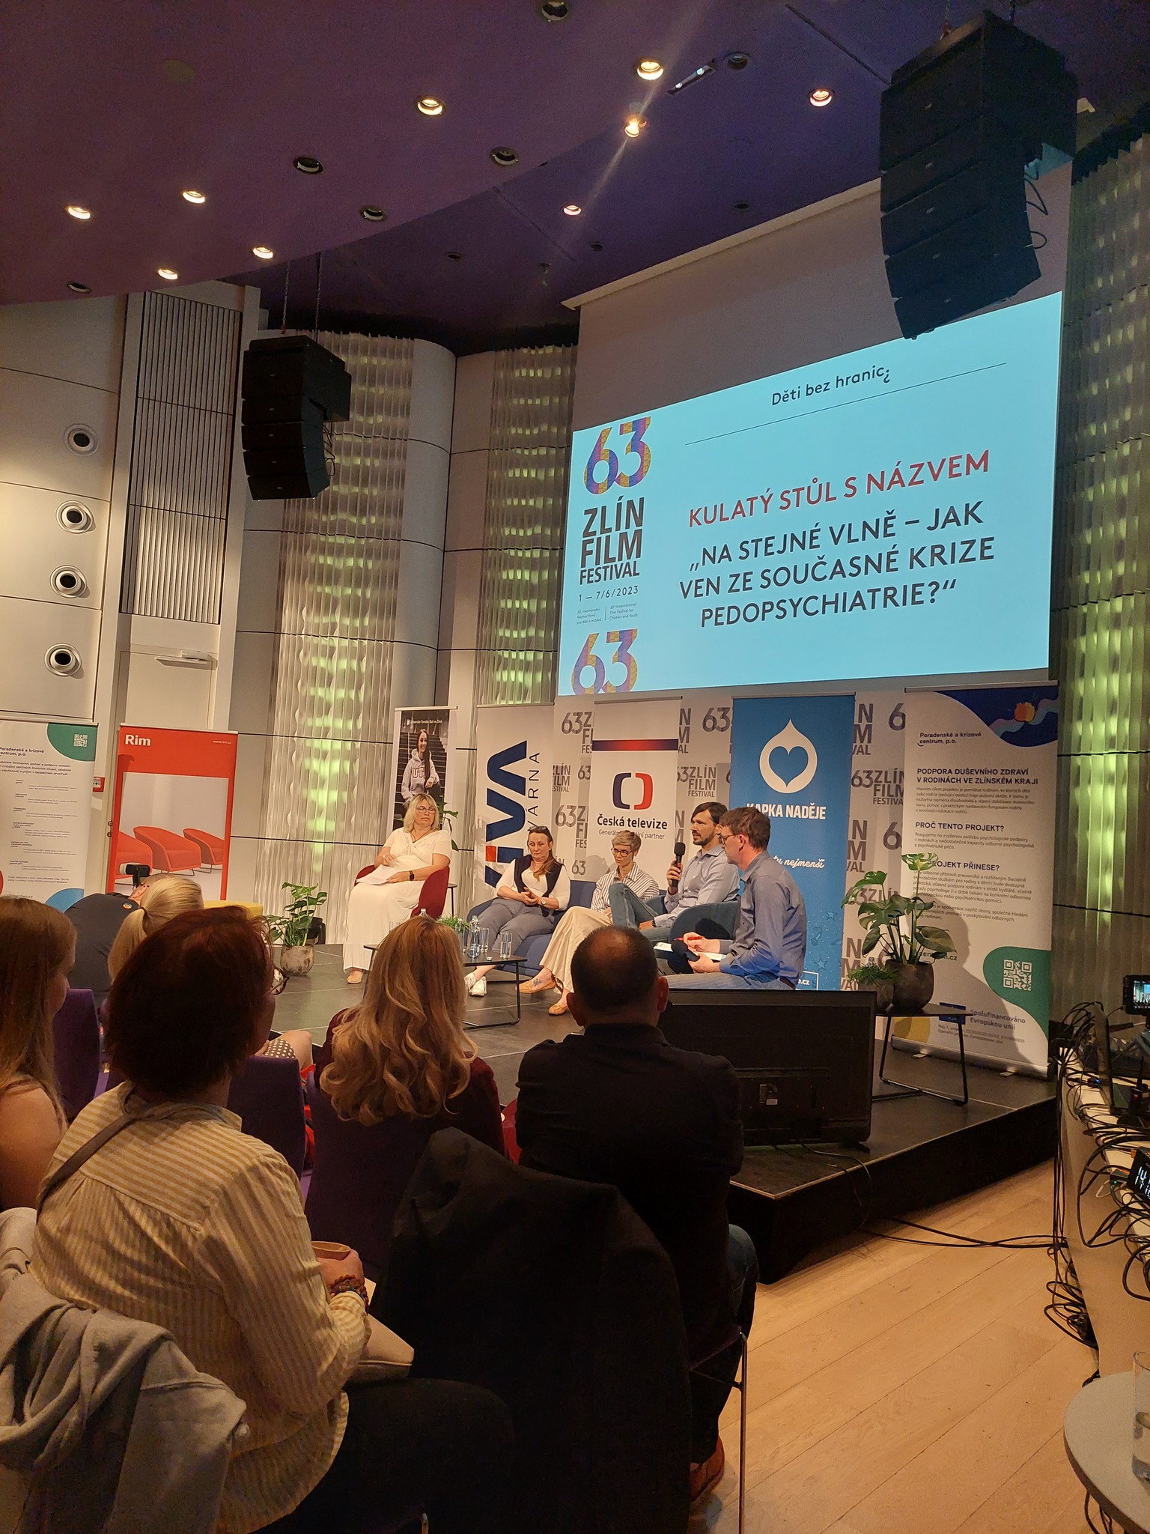
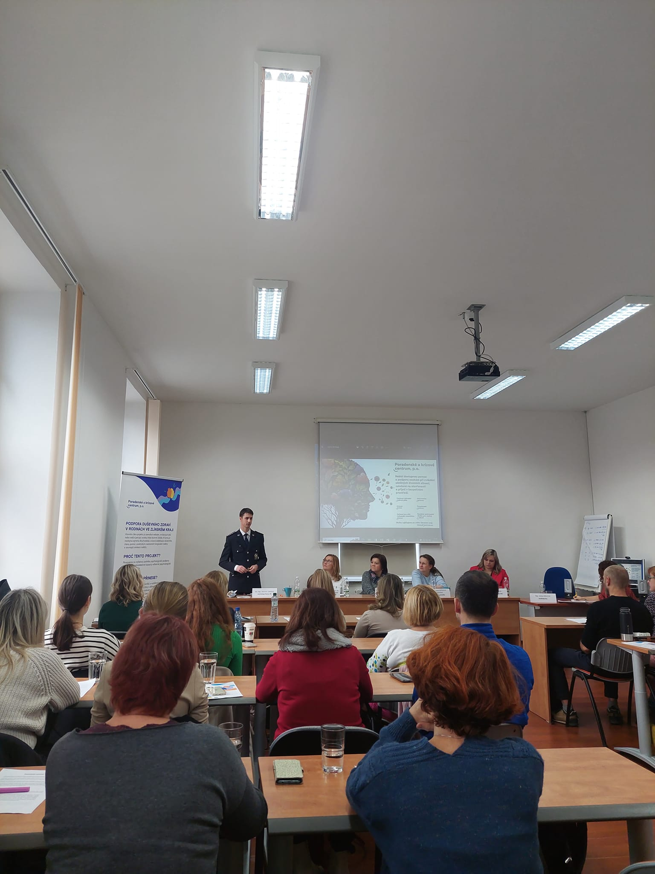

Podpora spolupráce
www.pkcentrum.cz
www.nastejnevlne.cz

Slide 5
CDZ-D
Otrokovice
10/2026-3/2027
Okresy Zlín, Uherské Hradiště, Kroměříž
www.pkcentrum.cz
www.nastejnevlne.cz

